Slide 1

Agendei

Slide 2
Introdução
Principais ideias e utilidades do aplicativo.
Controle de acessibilidade
Agendamento de salas e eventos.
Disponibilidade de salas.

Slide 3
Solução
Análise de calendários, para disponibilidade de sala e eventos .
Organização de horário.
Limitar agendamento de horário ao professor.
Questão de urgência e outros casos,verificação pelo administrador(coordenador).
Prioridade por chegada, se caso não houver urgências.

Slide 4
Contexto
Divergências de utilização dos laboratórios.
Controle e organização de horários.
Retirar função extra do responsável pelo agendamento.
Praticidade e agilidade para o agendamento de salas.

Slide 5
Público
Instituições de ensinos, eventos e pesquisas.
Ensino para os laboratórios, auditórios, eventos que serão realizados, entre outras.
Eventos para a organização de salas para suas apresentações.
Empresas que dependem de agendamentos para salas de reuniões.

Slide 6
Resultado
Maior facilidade para agendamento da salas.
Otimização, economia de tempo e facilidade de interação.
Melhor visualização para os dias disponíveis das salas.
Maior segurança para o agendamento.

Slide 7
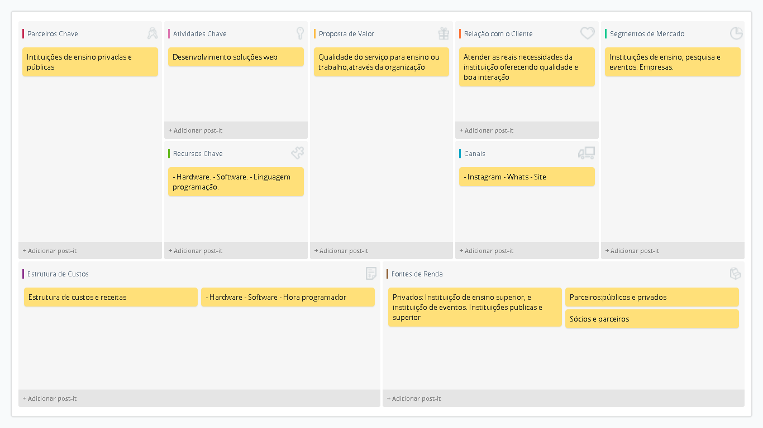
Canvas

